Slide 1
Власна оцінка поведінки персонажів прочитаного тексту
Урок розвитку мовлення
4 клас

Slide 2
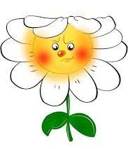
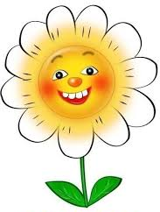
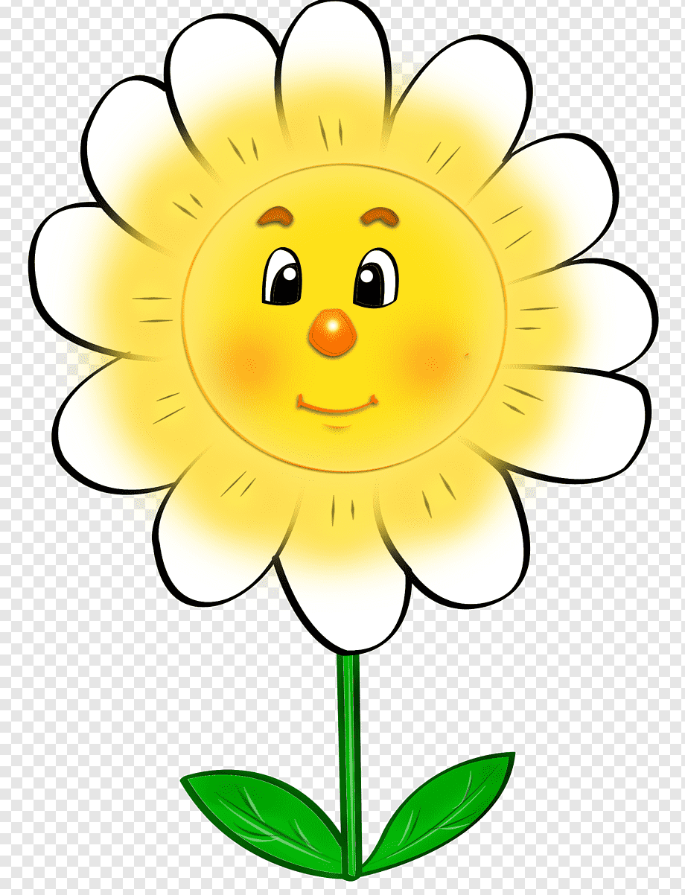
Емоційне налаштування
— Наше гасло:
Видумуй, пробуй, твори!
Розум, фантазію прояви!
Активним і уважним бувай
І про кмітливість не забувай!
злий
здивований
мрійливий
спокійний
радісний
Подумай, настрій якої ромашки співпадає з твоїм настроєм? Чому?

Slide 3
Тема уроку
Сьогодні на уроці ми поговоримо про стосунки в колективі, проаналізуємо вчинки персонажів твору, дізнаємось один із варіантів залагодження конфлікту. Будемо складати і записувати розповідь про власну оцінку поведінки героїв прочитаного тексту.

Slide 4
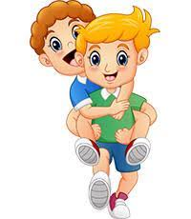
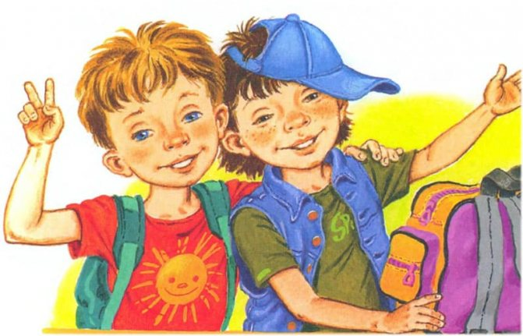
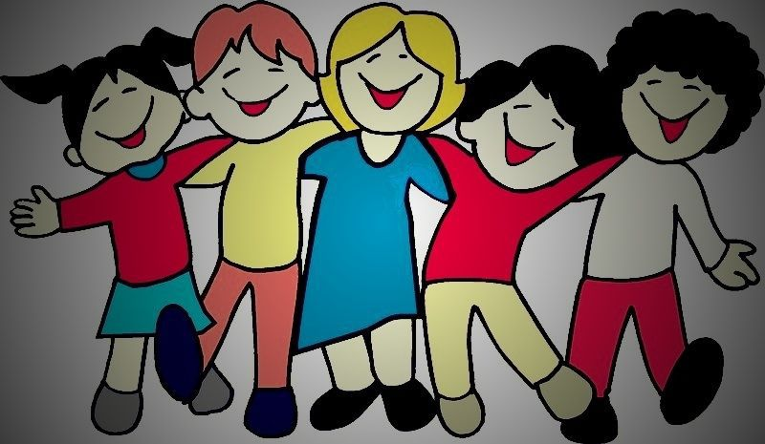
Поміркуй
Як ти думаєш, ці слова мають однакове значення чи різне?
друг
товариш
приятель
Так, це слова-синоніми, а це означає, що вони близькі за значенням, але не однакові. Яке з них означає тісні, близькі стосунки?
З’ясуй значення цих слів за словником.

Slide 5
Академічний тлумачний словник
Поєднай слова з їх значенням
Яке з них означає тісні, близькі стосунки?
друг
товариш
приятель
людина, яка спільно з ким-небудь виконує якусь справу, бере участь у якихось діях, співучасник чого-небудь; компаньйон, спільник.
людина, з якою хто-небудь перебуває в дружніх, товариських стосунках; близький знайомий.
особа, зв'язана з ким-небудь дружбою, довір'ям, відданістю
А в нашому класі ви всі друзі, товариші чи приятелі?

Slide 6
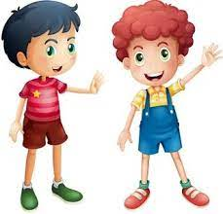
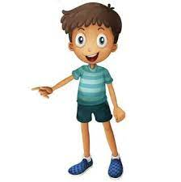
Вправа «Добери»
Ворог, недруг
Добери антоніми до слова ДРУГ
Утвори спільнокореневі до слова ДРУГ
Подруга, дружба, дружний, подружитися
Які ж правила спілкування ти можеш назвати?
Будь привітним і чемним
Поважай та розумій інших
Завжди кажи правду
Дослухайся до порад
Радій успіхам друзів
Співчувай іншим
Вибачся, якщо винен
Чи доводилося тобі чути на свою адресу дражнилки чи образи?
Від кого? Як ти реагувала/в на образи?

Slide 7
Дражнилка
Цей Толик такий вреднющий, що в цілім світі не знайти. Усім дітям у нашому дворі він придумує образливі прізвиська. А вчора потрапив йому на очі я, і він мало не довів мене до сліз
Ми гралися у дворі, й тут моя бабуся вийшла на балкон і гукнула:
- Вітю, додому!
А Толик тут як тут:
- Митя-муритя, солона копитя.
І всі почали сміятися з мене й повторювати цю нісенітницю. Мені було дуже прикро.
Але, як на зло, я нічого не міг придумати у відповідь і пішов додому з єдиним наміром – скласти про Толика якусь смішну й дошкульну дражнилку.
Після обіду я став підбирати до слова «Толик» якесь співзвучне слово. Спочатку придумав «Толик-нолик». Але це було зовсім не образливе прізвисько. Я ще трохи напружився – і в мене вийшло «Толик, Толик – круглий нолик». Ні, не те – якась ніжна дражнила.

Slide 8
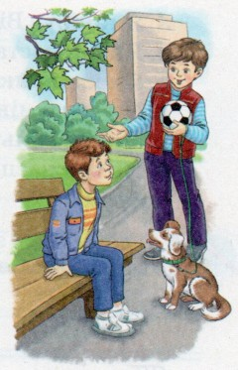
Я помучився ще може з півгодини й придумав «Толька, Толька – зелена квасолька». Та це було знов не те, що мені хотілось. Я пішов до свого старшого брата по допомогу. Але Олег попросив не заважати йому робити уроки.
Йти надвір мені не хотілося. Однак треба було вигуляти песика Кузика. Я взяв м’яча, і ми з Кузею пішли. Толик сидів на лавочці. Побачивши мене, він кисло скривився. Я гарячково став пригадувати свої дражнилки про нього. І раптом зрозумів, що робити цього зовсім не слід. Мені перехотілося казати Толикові образливі слова, і я запропонував:
– Толику, ходімо пограємо з м’ячем. – Толик страшенно здивувався. Тому мить помовчав, а потім відповів:
– Гаразд, Вітю, ходімо.
Він більше ніколи не згадував ту неприємну дражнилку.
Дражнилка

Slide 9
Словникова робота
Поясни значення слів
Дражнилка –
дошкульні слова, які говорять, для того щоб когось образити
Дражнитися –
навмисне сердити, злити кого-небудь, викликати гнів у когось, дратувати
найменування, яке іноді дається людині (крім справжнього прізвища та імені) і вказує на яку-небудь рису її характеру, зовнішності, діяльності, звичок
прізвисько –
нісенітниця –
щось безглузде, нерозумне, без усякого змісту, дурниця
прикро –
неприємно
той, який викликає, спричиняє біль, ображає кого-небудь уїдливими словами; їдкий, злобнонасмішкуватий;
дошкульний –
образливий –
слово або вчинок, які викликають почуття гіркоти, досади
гарячково –
хворобливо-збудливо, нервово, надмірно поспішно.

Slide 10
Бесіда за текстом
1. Для чого Толик придумував дражнилки?
2. Як Вітя вирішив відомстити своєму образнику?
Скласти про Толика якусь смішну й дошкульну дражнилку.
3. Вдалося йому це? Чому?
4. Чи подобається тобі, що Вітя так легко пробачив Толикові образу?
Так. Не можна накопичувати у серці образи і зло, щоб не стати жорстоким і лютим...

Slide 11
Бесіда за текстом
5. Чи вважаєш ти Вітю слабкодухим?
Ні. Він переміг свою жагу помститися за образу. Ми бачимо його добрим, розумним, мудрим, кмітливим.
6. Як, на твою думку, можна було провчити Толика?
7. Як би ти вчинив/ла на місці Віті?
8. Чи зрозумів Толик, що вигадування дражнилок – погана справа?
9. Чи доводилось тобі потрапляти в подібну ситуацію?

Slide 12
Аналіз поведінки героїв твору
Яким був Толик?
Чим він образив Вітю?
Яким був Вітя?
Як він поставився до дражнилки Толика?
Як хлопчики помирилися?
Чи зрозумів Толик, що поводився з Вітею погано?
Чи правильно, на твою думку, вчинив Вітя?
Як вважаєш, чим краще відповідати на зло – злом чи добром?
Вітя
Толик
Доброзичливий, стриманий, миролюбний, добрий
Шкодливий, задерикуватий, знахабнілий, безжальний
Довідка: шкодливий, доброзичливий, стриманий, задерикуватий, знахабнілий, миролюбний, безжальний, добрий.

Slide 13
Зразок виконання роботи
Як краще провчити?
Толик був задерикуватим і безжальним хлопчиком. Всім дітям у дворі він придумував прізвиська. Мало не довів до сліз Вітю, коли склав про нього образливу дражнилку.
Вітя ж навпаки – доброзичливий і стриманий. Йому було дуже прикро від такої поведінки Толі. Хлопчик намагався придумати і на кривдника якусь дошкульну дражнилку. Та всі його спроби були марні.
Коли їм довелося знову зустрітися, миролюбному Віті зовсім перехотілося говорити образливі слова. Натомість він запропонував Толику погратися з м’ячем.
Толя був дуже здивований такій поведінці товариша. Він зрозумів свою помилку і більше ніколи не згадував ту неприємну дражнилку.
Я вважаю, що Вітя вчинив правильно, не давши можливості злу перебороти добро. Коли людина робить добро іншій людині, то від цього приємно їм обом. Я вірю, що хлопці стануть хорошими друзями.

Slide 14
Складання розповіді про свою оцінку поведінки хлопчиків
Що робить твір красивим, неповторним?
Влучне використання синонімів, образних слів, словосполучень і речень
Склади спочатку усну розповідь, використовуючи слайд з аналізом поведінки героїв твору
А тепер самостійно запиши свою розповідь про оцінку персонажів
Пригадай! Як треба записувати кожну частину тексу?

Slide 15
Підсумок уроку
Прочитай свій твір. Якщо знайдеш помилки, виправи
- Як думаєш, чи легко вчинити так, як зробив Вітя?
- Який висновок ти зробиш для себе після сьогоднішнього уроку?
Яке завдання на уроці було цікаво виконувати?
Що тобі було важко робити?

